Slide 1






PERCEPCIÓN QUE TIENEN LAS ESTUDIANTES MADRES SOLTERAS DE LA UNAC SOBRE SU MATERNIDAD, FRENTE A LAS REACCIONES DE LA COMUNIDAD UNIVERSITARIA EN EL PROCESO DE GESTACIÓN
Marian Lisseth Castro Parra
Maribel Ovejero Albarracín
María Consuelo Rangel Villada

Slide 2

Introducción
El embarazo en estudiantes universitarias, se presenta con cierta regularidad, dicho fenómeno llama la atención de las autoridades universitarias y de la población académica en general; esta alarmante situación nos lleva a fomentar espacios, momentos o programas que favorezcan el desarrollo armonioso de la comunidad de educandos y el desarrollo equilibrado de las gestantes.

Slide 3
OBJETIVO GENERAL
Determinar la percepción que tienen las madres solteras estudiantes de la UNAC de su maternidad, y su opinión frente a las reacciones de la comunidad universitaria en el proceso de gestación, entre los periodos de 2010 – 2013.

Slide 4
OBJETIVOS ESPECIFICOS
Identificar la forma como las estudiantes madres solteras de la UNAC, enfrentan el embarazo en etapa de estudio y cómo reaccionan ante este.
Determinar las emociones encontradas en las estudiantes frente a la presión social ejercida por la comunidad.

Slide 5
OBJETIVOS ESPECIFICOS
ttttttttttt
Identificar la percepción que tienen las estudiantes de los conceptos que emite la comunidad UNACENSE sobre el proceso de maternidad de las estudiantes en formación.
Identificar algunas intervenciones que realiza bienestar universitario ante los embarazos de mujeres solteras de la UNAC.

Slide 6
JUSTIFICACIÓN
Siendo consecuentes con el desarrollo social de la juventud y el quebrantamiento de los paradigmas tradicionales de los procesos de gestación se hace necesario identificar las nuevas posturas ideológicas de las jóvenes y ver como estas se contraponen en sus diferentes procesos de desarrollo individual.

Slide 7
PLANTEAMIENTO DEL PROBLEMA
En las instituciones de educación superior se presentan casos de embarazos entre las estudiantes que están en proceso de formación académica, esto se ha convertido una problemática de índole social, que afecta además el libre desarrollo de sus proyectos de vida. Por tal razón Las entidades de salud nacionales, departamentales y municipales han buscado estrategias que orienten a la prevención de la gestación en adolescentes y así disminuir el impacto social que eso genera.

Slide 8
MARCO REFERENCIAL
Las investigaciones acerca del embarazo en personas jóvenes muestran índices altos a nivel mundial cada año, acompañado con deserción escolar en menores de 19 años. Según Estupiñan y Rodríguez (2009): “En el mundo, cada año, 15 millones de jóvenes se convierten en padres y madres antes de cumplir los 19 años lo que genera altos niveles de deserción estudiantil o la minimización de las posibilidades para acceder a estudios universitarios “(p.2)

Slide 9
MARCO REFERENCIAL
Las emociones en el embarazo cambian de acuerdo al trimestre en el que se encuentre la mujer, como lo muestra Pizarro (2008):
En lo referente al plano emocional está muy sensible, de mal humor y suele llorar con facilidad. Este periodo se caracteriza por la presencia de estrés e inseguridad. La inseguridad viene dada por el hecho de que al principio, la mujer no tiene completa certeza de si está realmente embarazada; por otro lado, el estrés puede venir provocado por las náuseas y vómitos que pueden aparecer en este periodo. Desaparece el cansancio y el malestar propio del primer trimestre. Y aparece en la mamá un sentimiento de seguridad debido a que ya se notan los movimientos fetales (p. 22)

Slide 10
MARCO CONCEPTUAL
Emoción: Estado complejo del organismo caracterizado por una excitación o perturbación que predispone a una respuesta organizada. Las emociones se generan habitualmente como respuesta a un acontecimiento externo o interno.
  Emociones positivas
  Emociones negativas
  Emociones ambiguas
Percepción del latin perceptĭo, -ōnis: Acción y efecto de percibir, sensación interior que resulta de una impresión material hecha en nuestros sentidos. Conocimiento, idea.
Enfrentamiento: Es aquella conducta que protege a la persona contra el estrés interno y externo. Esta conducta implica adaptación, defensa y control.

Slide 11
MARCO CONTEXTUAL
La Corporación Universitaria Adventista (UNAC), es una institución de educación superior confesional, la cual pertenece al sistema mundial de educación de la Iglesia Adventista del Séptimo Día; por lo tanto, sigue la filosofía de educación que estipula la Asociación General de los Adventistas del Séptimo Día (AG – IASD). Esta universidad posee un sistema educativo que asegura a cada joven una educación holística, ya que abarca lo físico, lo moral, lo social y lo vocacional. Todo esto va en armonía con las normas denominacionales de la Iglesia Adventista.

Slide 12
MARCO LEGAL
Constitución política de Colombia de 1991 - artículo 13, 16 y 45.
La Corporación Universitaria Adventista también fundamenta sus normas de acuerdo a las sagradas escrituras y lo determinado por la AG-IASD.
El Manual de convivencia de 2012 - artículo 32, 33 y 34.

Slide 13
MARCO DISCIPLINAR
El cuidado es inherente a la profesión de enfermería y en cada área que se desee explorar es necesario incluirlo para obtener el impacto adecuado en la recuperación de las personas. Para este proyecto se ha tomado como referente disciplinar a Jean Watson, quien basa su teoría en 10 factores de cuidado, cada uno de ellos tiene un componente fenomenológico que incluye a los individuos implicados en las relaciones que interviene enfermería.
Alligood, M. y Marriner, A. (2011). Modelos y teorías en enfermería. Editorial ELSEVIER MOSBY, España. Pp. 91 - 97

Slide 14
MARCO DISCIPLINAR
Inculcación de la Fe- Esperanza: donde se describe el papel de la enfermera al desarrollar interrelaciones eficaces enfermera – paciente.
Cultivo de la sensibilidad para uno mismo y para los demás: En este se presenta como el reconocer los sentimientos lleva a la auto-aceptación de las situaciones.
Promoción y aceptación de los sentimientos positivos y negativos.

Slide 15
METODOLOGÍA
Enfoque de la investigación: Cualitativo, definido por Barrantes (2002) como:
  La investigación cualitativa postula una concepción fenomenológica, inductiva, orientada al proceso. Busca descubrir o generar teorías.

Slide 16
METODOLOGÍA
Tipo de investigación: fenomenológico.
  Para Husserl: La fenomenología se trata de una búsqueda epistemológica y un compromiso con la descripción y clarificación de la estructura esencial del mundo vivido de la experiencia consciente, meditando reflexivamente sobre los orígenes de la experiencia. Así la esencia de una cosa como “se intenta que sea” o lo que hace que algo sea lo es sin preconcepciones o prejuicios (p. 141).

Slide 17
METODOLOGÍA
  Unidad de análisis
  Estudiantes solteras embarazadas de la UNAC, que están en edades comprendidas entre 16 a 24. Por la facilidad del acceso a la población a estudiar y por la optimización de recursos.

Slide 18
METODOLOGÍA
Instrumento.
Entrevista Semi estructurada.
  Se realizan preguntas predeterminadas, pero en el proceso de realización de la entrevista no se sigue necesariamente el orden porque se deja bastante libre al que habla, sin olvidar centrar la entrevista en el tema y objetivos de la investigación. Por tal motivo la entrevista semi-estructurada permite procesar y comparar los resultados de distintos entrevistados.

Slide 19
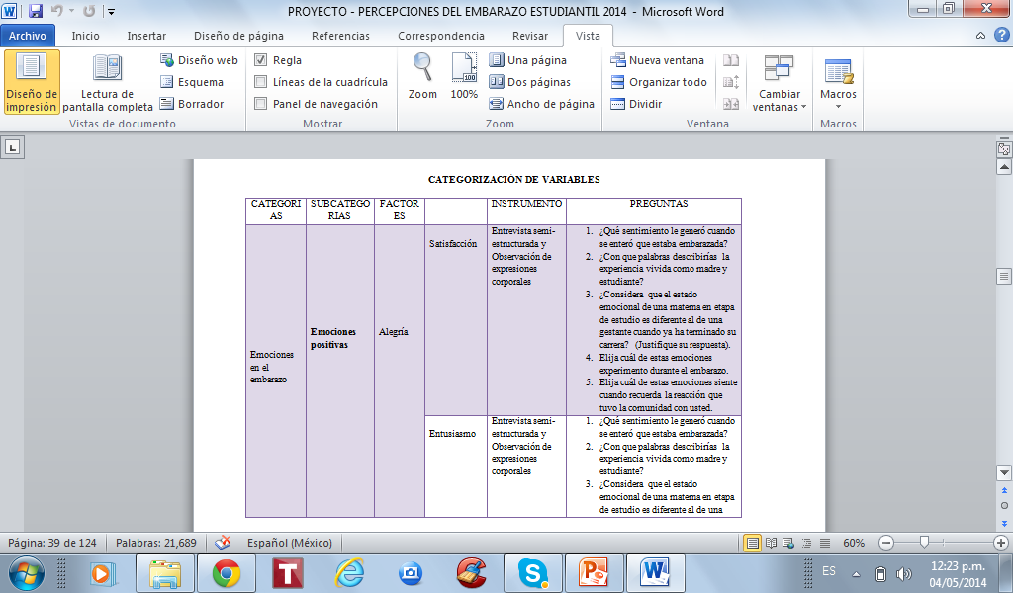
ESTRATEGIA DE ANÁLISIS

Slide 20
RESULTADOS Y ANÁLISIS

Slide 21
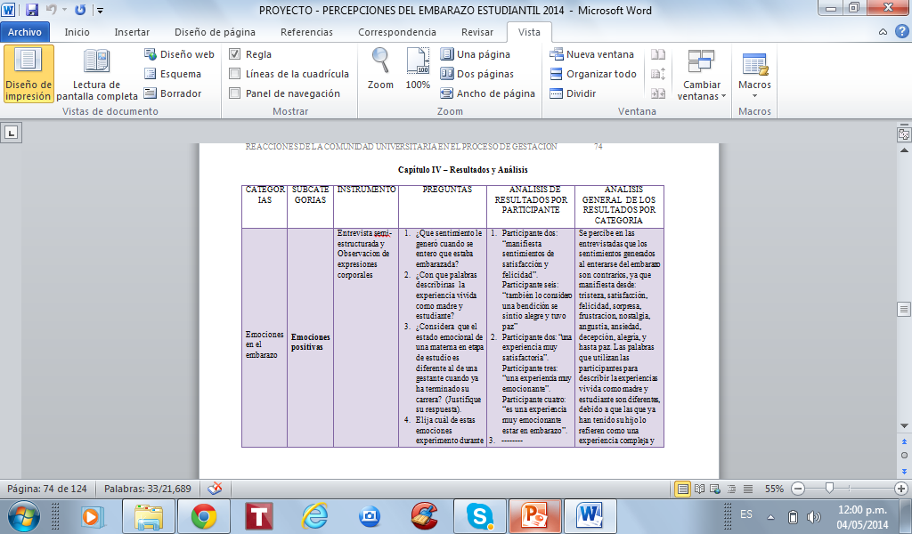

Slide 22
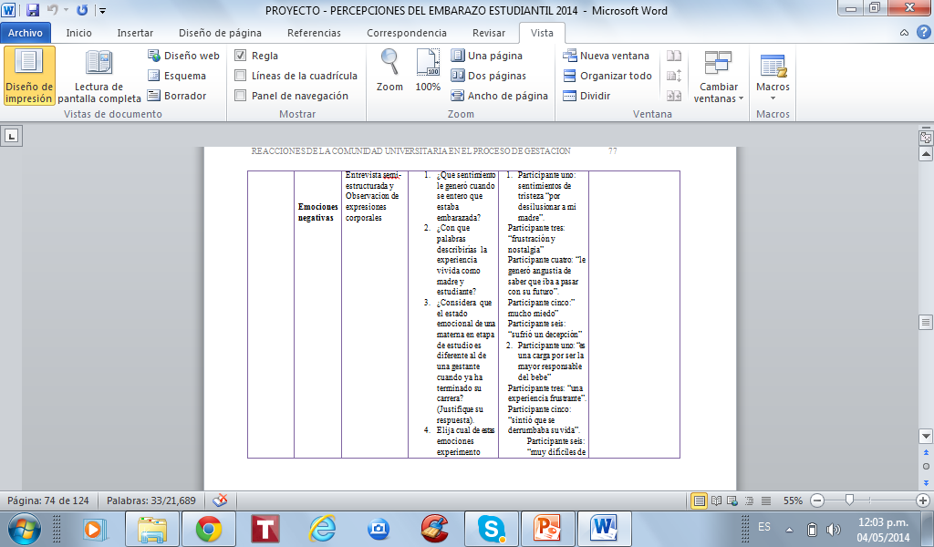

Slide 23
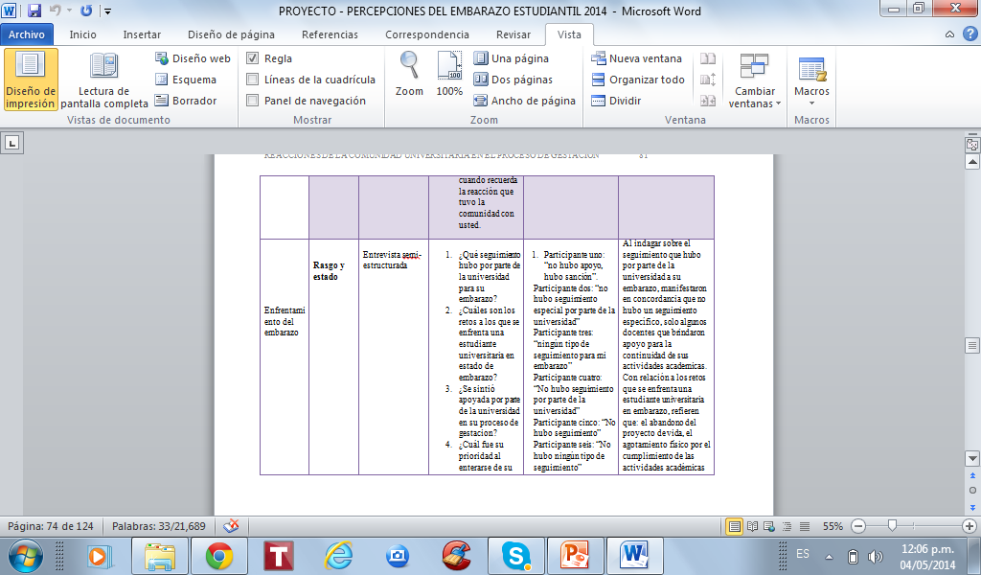

Slide 24
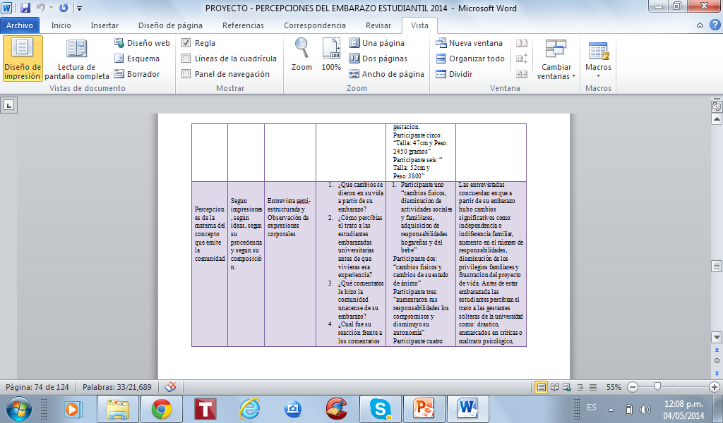

Slide 25
CONCLUSIONES
Teniendo en cuenta que el embarazo en la mayoría de las estudiantes embarazadas solteras de la UNAC no han sido planeados; estas reflejan en sus respuestas que las percepciones varían de acuerdo a la edad gestacional y a la edad cronológica de las estudiantes embarazadas. En contraposición coinciden que este genera cambios en sus proyectos de vida, se interrumpe la consecución de sus logros personales y las relaciones familiares

Slide 26
CONCLUSIONES
Esta situación implica una adquisición de nuevas responsabilidades, que re- direcciona sus proyecciones futuras, debido que para algunas les implica una pérdida de la libertad y una adquisición de preocupaciones constantes con relación a su bebe y al estudio.

Slide 27
RECOMENDACIONES
Es necesario crear programas que puedan apoyar a las estudiantes solteras embarazadas, por medio de asesorías psicológicas, asesorías espirituales, asesorías sobre su proceso de gestación y acompañamiento por otros profesionales que deseen adherirse al proyecto. Esto podrá mitigar las secuelas emocionales que han dejado el paso de esta situación vivida.
Crear una base de datos en la institución que permita el seguimiento oportuno de este fenómeno social para dar una atención indicada.

Slide 28
RECOMENDACIONES
Formar grupos de socialización de la situación que están viviendo, que dirigidos por profesionales de la universidad para identificar de forma oportuna alteraciones psico-emocionales que puedan alterar el normal desarrollo de su gestación.
Realizar más estudios de intervención a este grupo poblacional, que lleven a la mitigación del impacto social que genera los embarazos precoces en la institución.

Slide 29
REFERENCIAS
González, T. y Cano, A. (2010). Introducción al análisis de datos en investigación cualitativa: Tipos de análisis y proceso de codificación (II). Revista Nure Investigación. Vol. 45. Pp. 5 – 9.
Guijo, Sánchez, Centeno & Sukkarieh (2011). La maternidad en adolescentes como etapa del desarrollo psicosocial. Revista metas de enfermería, volumen 14. pp.29.
Hernández Sampieri, R., Fernández Collado, C. & Baptista Lucio, P (2010). Metodología de la investigación. México: McGraw Hill. pp.80, 224, 238, 240, 241.

Slide 30
REFERENCIAS
Binstock y Näslund-Hadley (2010) Iniciación sexual, asistencia escolar y embarazo adolescente en sectores populares de Asunción y Lima: una aproximación cualitativa. Revista Debates en Sociología N° 35, 2010, pp. 46 y 47.
Bonilla, O (2009) Depresión y factores asociados en mujeres adolescentes embarazadas y no embarazadas en Medellín Colombia (2009) Revista Colombiana de Obstetricia y Ginecología ISSN p.p. 208.

Slide 31
REFERENCIAS
La depresión prenatal afecta al feto (2008). Recuperado de http://news.bbc.co.uk/hi/spanish/science/newsid_7477000/7477188.stm
Lara, M & Letechipia,G. (2009). Ideación y comportamiento suicida en embarazadas. Revista de salud mental, Vol. 32, Núm. 5, pp. 383.
Las embarazadas con depresión dan a luz un niño con menos esperanza de vida. (2010) recuperado de http://www.europapress.es/salud/noticia-embarazadas-depresion-dan-luz-ninos-menos-esperanza-vida-20100826131334.html. (Parraf. 3)

Slide 32
GRACIAS

